Slide 1
校園故事

Slide 2

1.目標
Notes:
我是一名高中三年級的學生，總是沉默寡言，不太容易融入班級。某天，學校宣布將舉辦一場科學比賽，所有同學需要分組參加。
https://unsplash.com/photos/photography-of-lighted-buildings-reflecting-on-water-YxJVijPhzfg

Slide 3
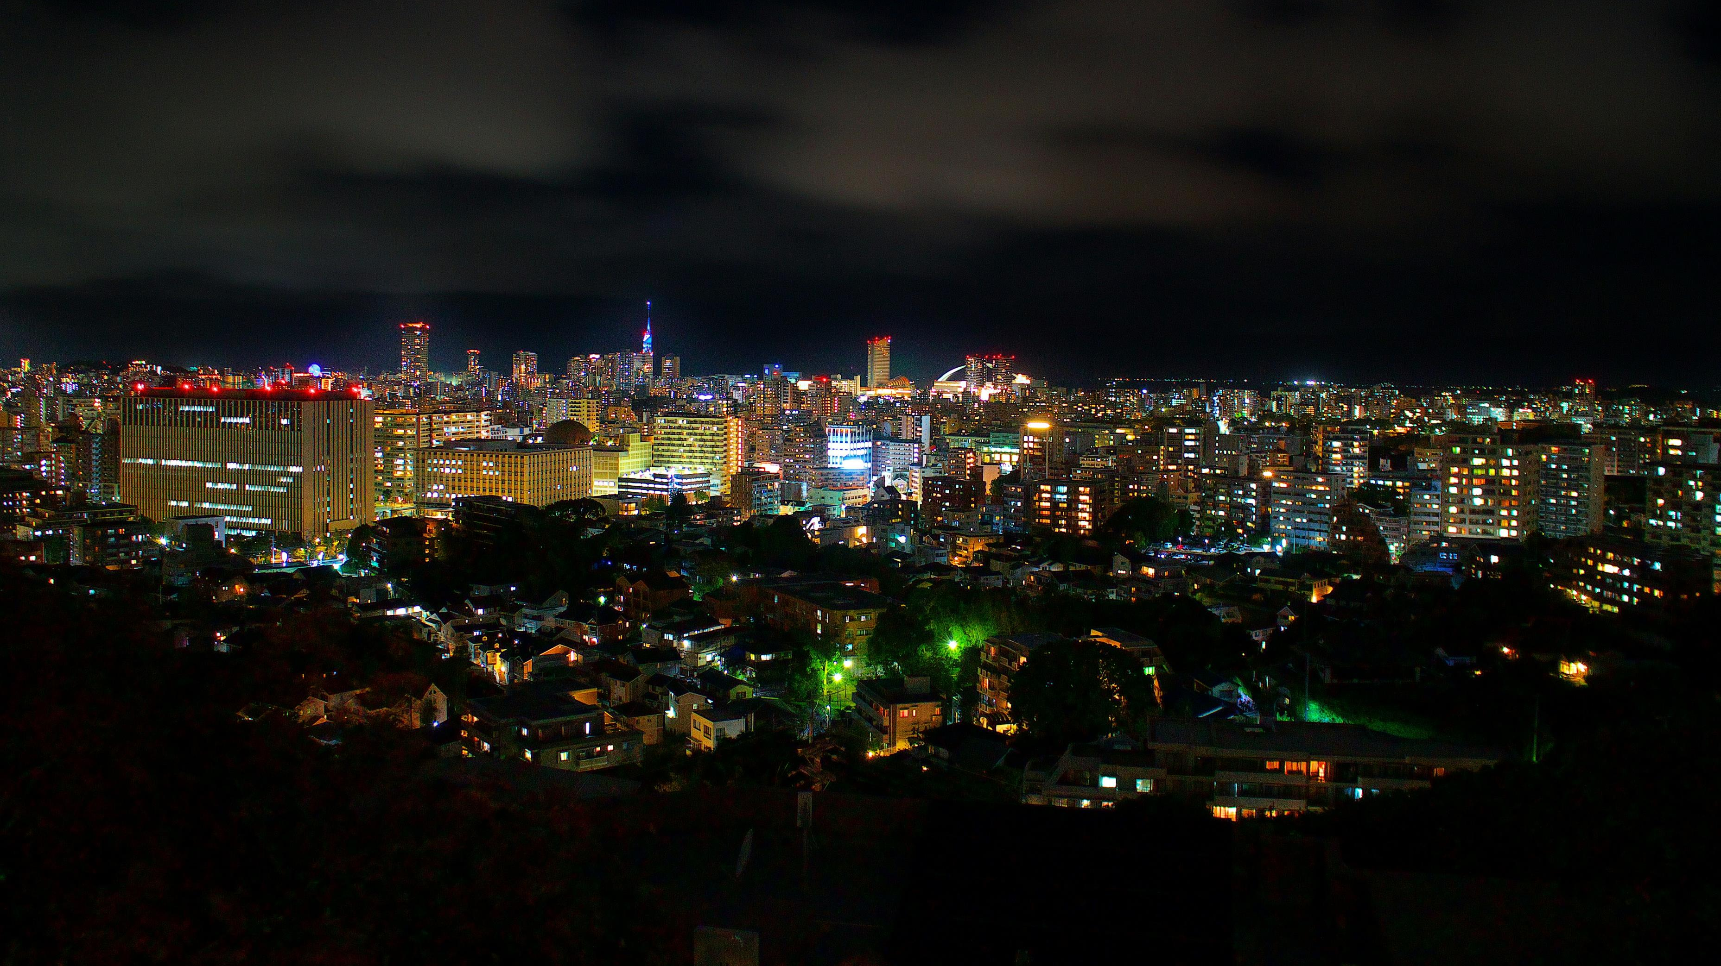
2.阻礙
Notes:
我的組員們起初不太信任我，認為我只是一個不太搭理人的人。
https://unsplash.com/photos/a-view-of-a-city-at-night-from-the-top-of-a-hill-jLlaDktJdBs

Slide 4
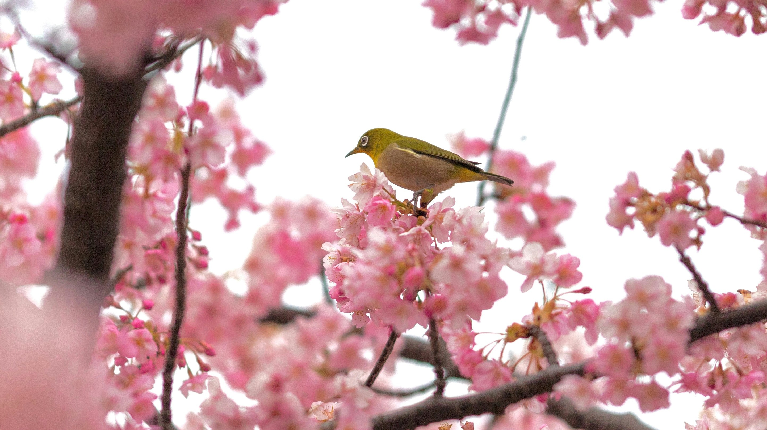
3.努力
Notes:
然而，當他們開始討論項目時，我提出了一個創新的想法：設計一個自動澆水的植物系統，可以解決校園裡花草枯萎的問題。
https://unsplash.com/photos/a-bird-perched-on-a-branch-of-a-tree-with-pink-flowers-Kh3FFzNLS40

Slide 5
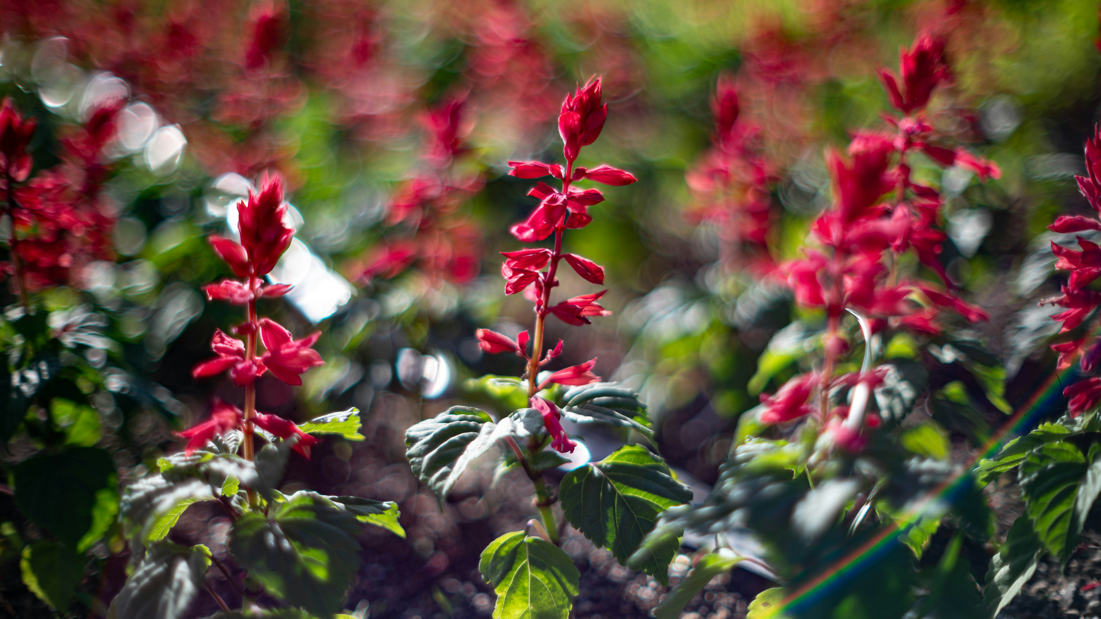
4.結果
Notes:
小組開始依據我的設計進行實驗。
https://unsplash.com/photos/a-group-of-red-flowers-that-are-in-the-dirt-DmuuI9P374I

Slide 6
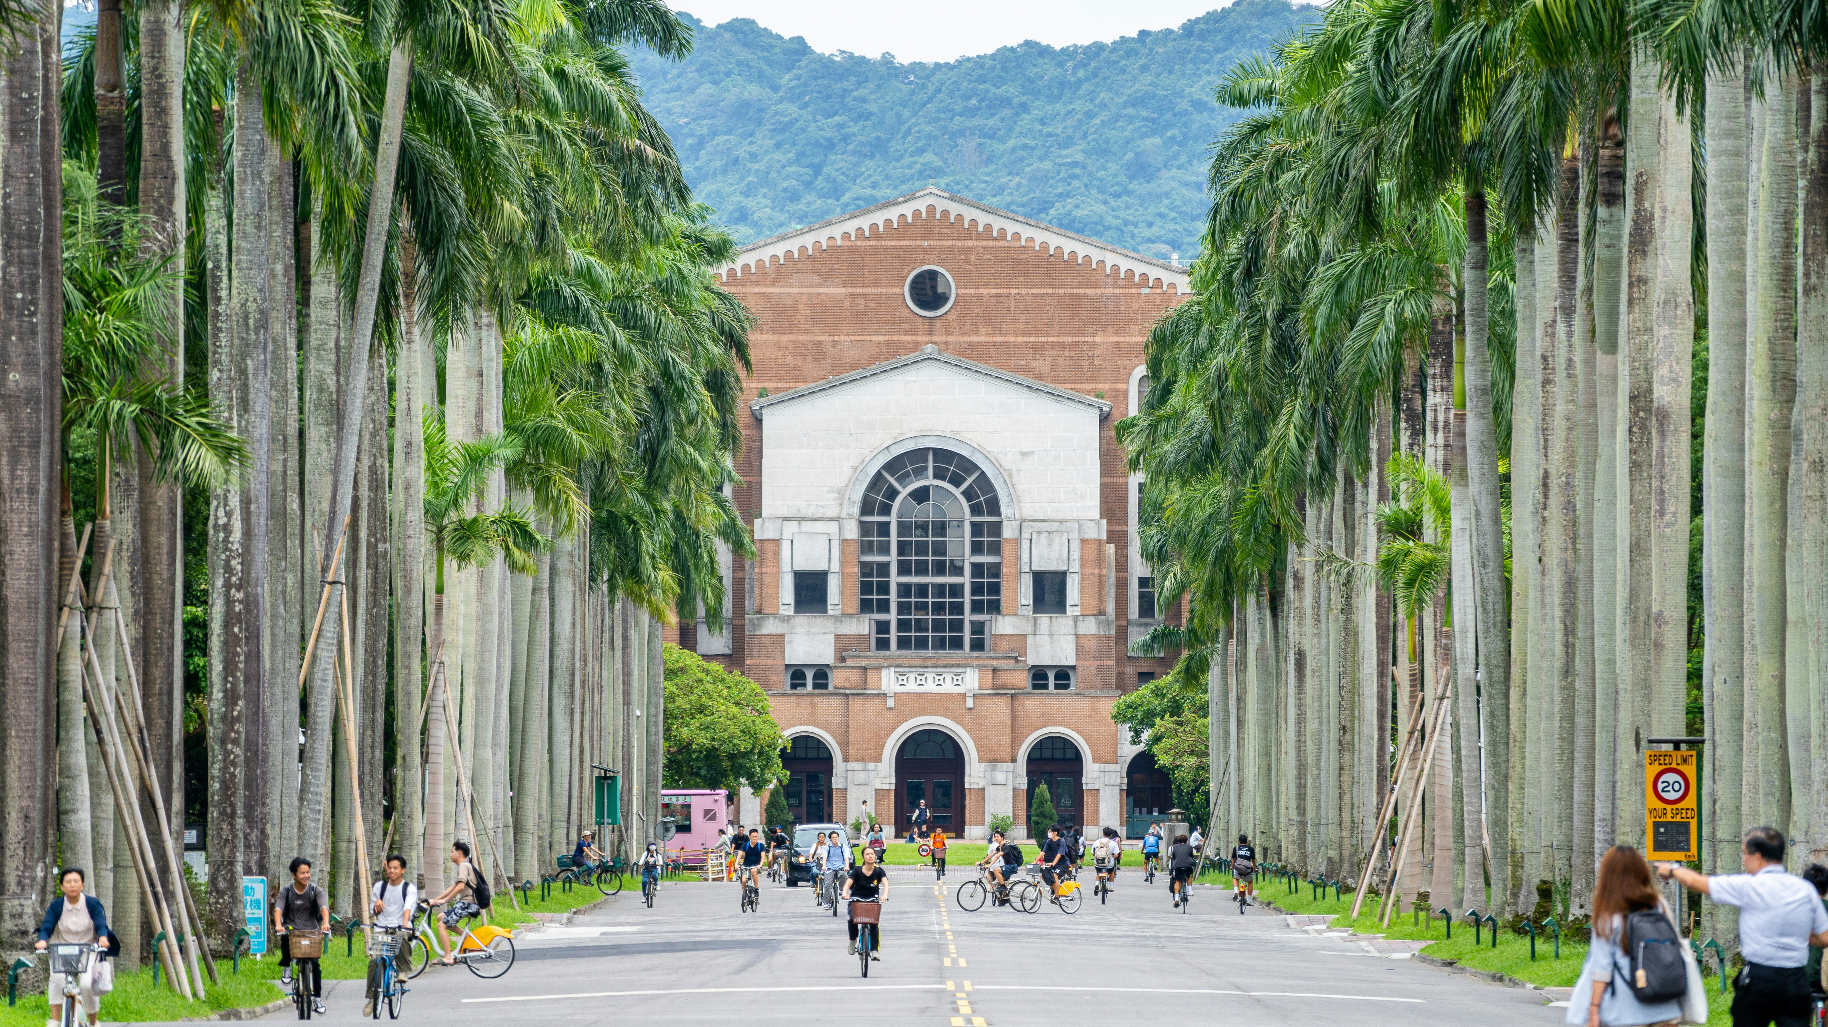
5.意外
Notes:
過程中遇到了各種困難。儘管如此，我堅持不懈，還在最後一刻解決了系統運作的關鍵問題。
https://unsplash.com/photos/a-group-of-people-walking-down-a-street-next-to-tall-palm-trees-enjZTo0U-Pk

Slide 7
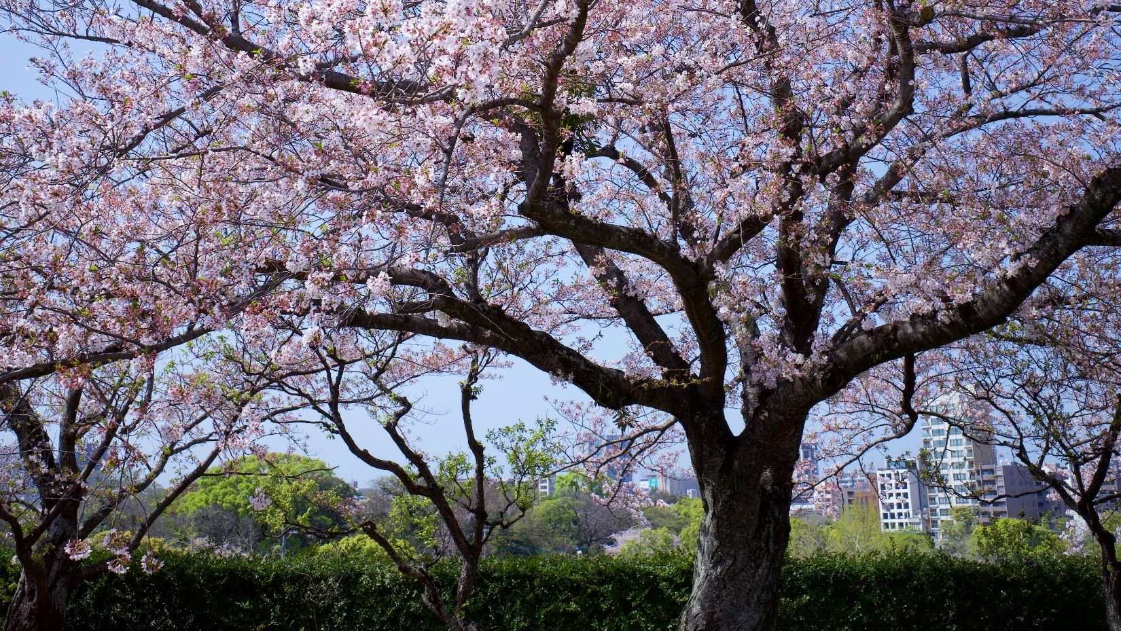
6.轉彎
Notes:
比賽當天，我們的小組贏得了第一名。
https://unsplash.com/photos/a-tree-with-pink-flowers-in-a-park-4fE5P6f-3tM

Slide 8
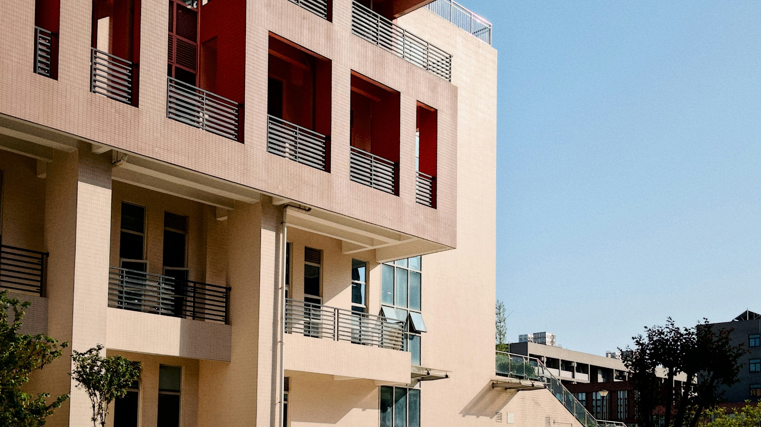
7.結局
Notes:
我因此獲得了同學們的認可，也開始對自己更加有自信。她明白到，安靜並不等於沒有價值，重要的是堅持自己的信念。
https://unsplash.com/photos/a-tall-building-with-balconies-and-balconies-on-the-balconies-yJ7RqerU4KM

